Slide 1


Eyetracking w kontekście diagnozy i terapii dyskalkulii
Jacek Matulewski
Instytut Fizyki, WFAiIS, UMK
ICNT, UMK
WWW: http://www.fizyka.umk.pl/~jacek
E-mail: jacek@fizyka.umk.pl
Magda Kmiecik
studentka kognitywistyki, WH, UMK
ICNT, UMK
semestr letni 2017

Slide 2
Dyskalkulia rozwojowa

Slide 3
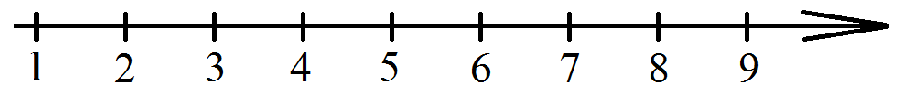
Relacja numeryczno-przestrzenna
Liczby są zwykle prezentowane w przestrzeni.
W jednym wymiarze otrzymujemy w ten sposób oś liczbową (rysunek).
W ten sposób można przedstawić dowolne wielkości (także w wielu wymiarach).
Oś liczbowa manifestuje porządek.
Porządek to fundamentalne pojęcie arytmetyki (jako dziedziny matematyki).
Zdolność porządkowania jest również niezbędna do rozwinięcia umiejętności:
liczenia, porównywania wartości i prostych operacji matematycznych (np. +, -).
Są dowody, że pojęcie osi liczbowej (relacji numeryczno-przestrzennej, SNA)
ma „silną” reprezentację w umyśle: mentalna oś liczbowa (MNL) - Dehaene
O jakiej przestrzeni mowa w SNA?
Notes:
Other disorders: delayed speach developement, ADHD, dislexia
Brigthness, size, longiness, pitch of sound
Wiele badań pokazuje związek między liczbami a przetstrzenią (efekt dystansu, efect SNARC, efekt kolejności (pierwsze – lewy), efekt wielkości (szybciej na małe niż na duże)) – wspólne mózgowe podłoże – płaty ciemieniowe -> SNARC rozwinąć
Dobrym przykładem jest SNARC – mentalna oś liczbowa
Dyskalkulia – deficyt – brak osi liczbowej ->

Slide 4
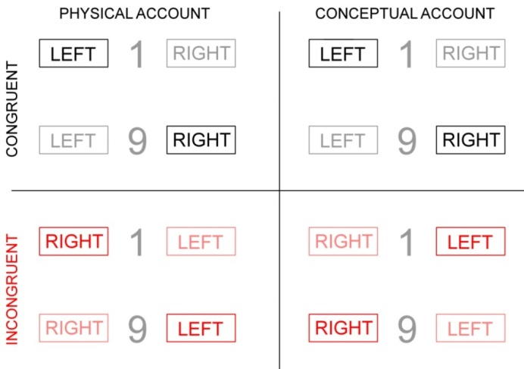
SNARC
Przejaw obecności mentalnej osi liczbowej: efekt SNARC
(ang. Spatial-Numerical Association of Response Codes):
ludzie szybciej reagują na mniejsze liczby lewą dłonią/nogą,
a na większe – prawą dłonią/nogą (także po ich skrzyżowaniu).
Ten związek jest wyćwiczony, zależny od kultury, dotyczy głównie liczb z zakresu 1-9.
Inne manifestacje MNL: efekt dystansu, efekt wielkości
http://grahamshawcross.com/2014/02/23/spatial-representation-of-number/usersgrahamshawcrossdocumentsblog_draftssnarc-effectincong-3/
Notes:
Other disorders: delayed speach developement, ADHD, dislexia
Brigthness, size, longiness, pitch of sound
Wiele badań pokazuje związek między liczbami a przetstrzenią (efekt dystansu, efect SNARC, efekt kolejności (pierwsze – lewy), efekt wielkości (szybciej na małe niż na duże)) – wspólne mózgowe podłoże – płaty ciemieniowe -> SNARC rozwinąć
Dobrym przykładem jest SNARC – mentalna oś liczbowa
Dyskalkulia – deficyt – brak osi liczbowej ->

Slide 5
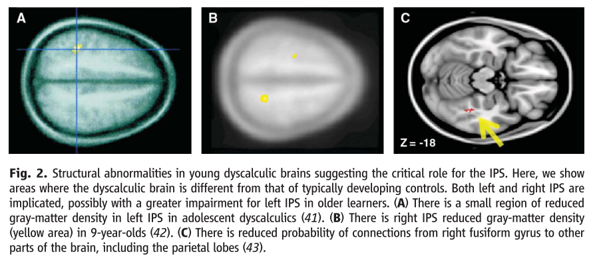
Dyskalkulia
U niektórych dzieci nie dochodzi do wytworzenia mentalnej osi liczbowej.
To prowadzi do dyskalkulii tj. zaburzenia nabywania podstawowych umiejętności
matematycznych nie wynikające z obniżonej inteligencji
Nieprawidłowość w strukturze mózgu u młodych dyskalkulików (Butterworth et. al, 2011)
Uszkodzenia płatów ciemieniowych (np. w wypadkach) prowadzą do akalkulii.
Notes:
Other disorders: delayed speach developement, ADHD, dislexia
!!!!!! Von Aster, Rusconi (SMARC)

Slide 6
Dyskalkulia
Dyskalkulię można rozumieć jako nieprawidłowe wykształcenie poczucia liczby
(ang. number sense), czyli intuicyjnego rozumienia liczb, ich wartości,
związków między nimi i związku z ilością obiektów oraz operacji na liczbach.
Zwykle wyróżnia się dwa rodzaje poczucia liczby:
szacowanie (ang. aproximate number sense, ANS)
na podstawie percepcji i kontekstu
wartości konkretne (ang. exact number sense, ENS)
automatyczne zliczanie i automatyczne obliczenia
W pewnym zakresie (z wyłączeniem zliczania) poczucie liczby mają także zwierzęta.
Notes:
Other disorders: delayed speach developement, ADHD, dislexia
!!!!!! Von Aster, Rusconi (SMARC)

Slide 7
Dyskalkulia
Definicja:
Dyskalkulia rozwojowa to zaburzenie dziedziczne powodujące
trudności w nabywaniu umiejętności arytmetycznych.
Przyczyna (hipoteza):
Osoby z dyskalkulią nie rozwinęły
typowej reprezentacji mentalnej osi liczbowej
(Butterworth 2005, Dehaene 1997)
Występowanie:
3-10% (pokazane w wielu eksperymentach)
u 30% z nich – dyskalkulia czysta, reszta – współwystępująca
Diagnoza:
inteligencja (w normie lub powyżej),
porządkowanie (nie tylko liczb),
„poczucie liczby” (number sense, ENS i ANS),
proste operacje arytmetyczne (abstrakcyjne i na konkretach)
Notes:
Other disorders: delayed speach developement, ADHD, dislexia
!!!!!! Von Aster, Rusconi (SMARC)

Slide 8
Dyskalkulia
Problem:
Ostateczna diagnoza dyskalkulii może być ustalona dopiero u nastolatków,
gdy jest praktycznie za późno ma jakąkolwiek skuteczną terapię.
Wcześniej można orzekać „ryzyko dyskalkulii”.
Wówczas można rozpocząć terapię w pierwszych klasach podstawówki.
W Polsce (ale nie tylko) nie ma programu przesiewowej diagnozy dyskalkulii.
Nasze cele:
stworzyć komputerowy test przesiewowy ryzyka dyskalkulii (TPRD),
darmowy, ale z ograniczonym dostępem
stworzyć krótki i intensywny trening poznawczy mentalnej osi liczbowej
dla dzieci w wieku od 6 do 9 lat (Kalkulilo)
Notes:
Other disorders: delayed speach developement, ADHD, dislexia
!!!!!! Von Aster, Rusconi (SMARC)

Slide 9
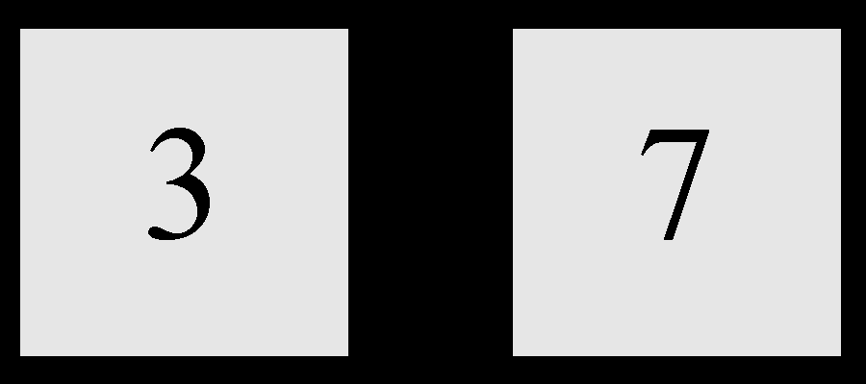
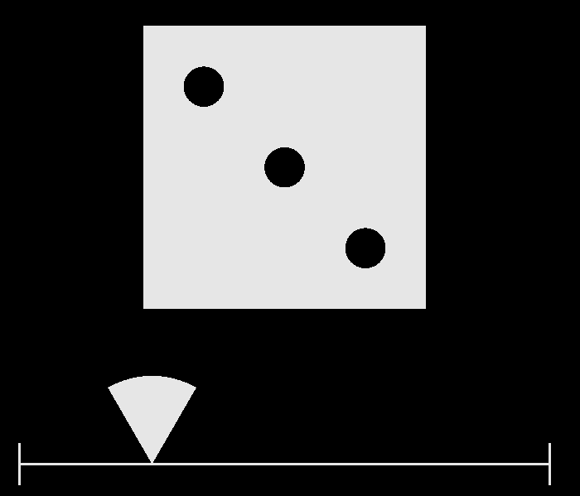
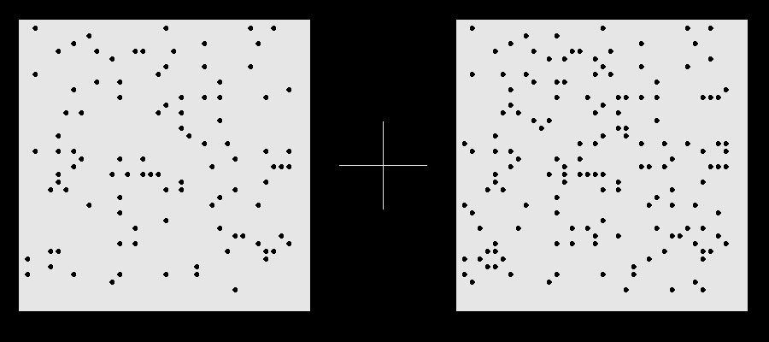
Test Przesiewowy Ryzyka Dyskalkulii
Test składa się z 7 zadań (kilkaset prób ) – klawiatura i mysz
Zajmuje około 45 min.
Różne formaty bodźców: cyfry, uporządkowane i losowo ułożone kropki.
Program może łączyć się z okulografem firmy SMI
Śledzenie ścieżek spojrzenia, np. podczas liczenia kropek, może być ważną
informacją diagnostyczną (pozwala ustalić np. strategie liczenia)
Test jest długi i nudny (jeszcze przed normalizacją) - grywalizacja
Notes:
Other disorders: delayed speach developement, ADHD, dislexia
Zmienne: formaty, strona po której większa, distance effect + proporcje in numerocity *****************
Rozdzielić zadania !******

Slide 10
Ruchy oczu i oś liczbowa

Slide 11
Zaznacz liczbę na osi...
dzieci rozwijające się prawidłowo (TD)
1
9
3
Strategia: counting-up
(wynika z rozumienia uporządkowania liczb)
Źródło: Viersen i in. The added value of eye-tracking in diagnostic discalculia: a case study Frontiers in Psychology 4 (2013)

Slide 12
Zaznacz liczbę na osi...
dzieci rozwijające się prawidłowo (TD)
1
9
8
Strategia: counting-down
(wynika z rozumienia uporządkowania liczb)
Źródło: Viersen i in. The added value of eye-tracking in diagnostic discalculia: a case study Frontiers in Psychology 4 (2013)

Slide 13
Zaznacz liczbę na osi...
dzieci rozwijające się prawidłowo (TD)
1
9
6
Strategia: midpoint
(wynika z rozumienia uporządkowania liczb + life hacks)
Źródło: Viersen i in. The added value of eye-tracking in diagnostic discalculia: a case study Frontiers in Psychology 4 (2013)

Slide 14
Zaznacz liczbę na osi...
dzieci z dyskalkulią (DD)
1
9
6
Chaotyczne ruchy oczu, nie korzystają z punktów referencyjnych
(brak uporządkowania – brak MNL)
Źródło: Viersen i in. The added value of eye-tracking in diagnostic discalculia: a case study Frontiers in Psychology 4 (2013)

Slide 15
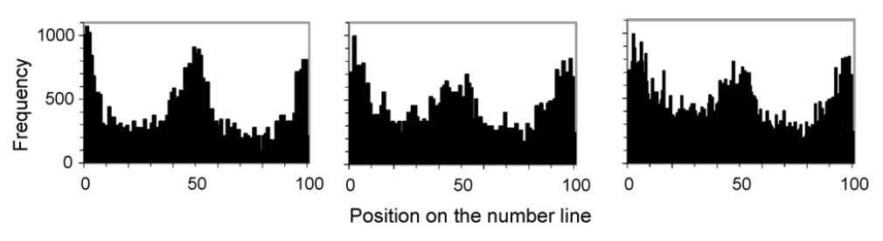
Zaznacz liczbę na osi...
dzieci rozwijające się prawidłowo (TD)
1 klasa
2 klasa
3 klasa
Dystrybucja fiksacji na osi liczbowej
„Rozmycie” nie oznacza, że dzieci stają się dyskalkuliczne
Źródło: Viersen i in. The added value of eye-tracking in diagnostic discalculia: a case study Frontiers in Psychology 4 (2013)

Slide 16
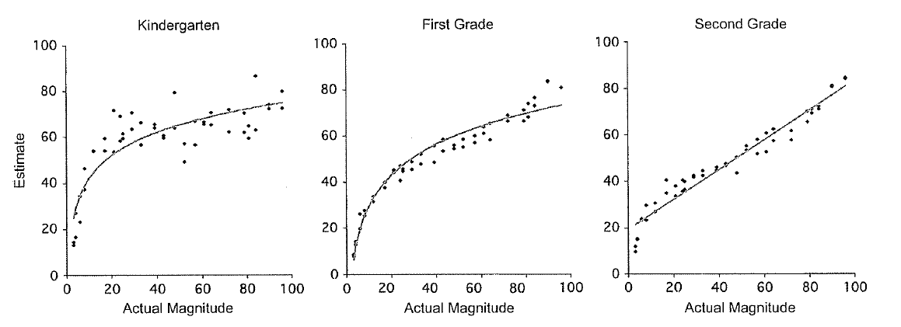
Trafność (oś 0 – 1000)
dzieci rozwijające się prawidłowo (TD)
Dokładność: podane liczby vs. wskazane liczby
Źródło: Booth i Siegler Numerical Magnitude Representations Influence Arithmetic Learning Child Development 79 (2008)

Slide 17
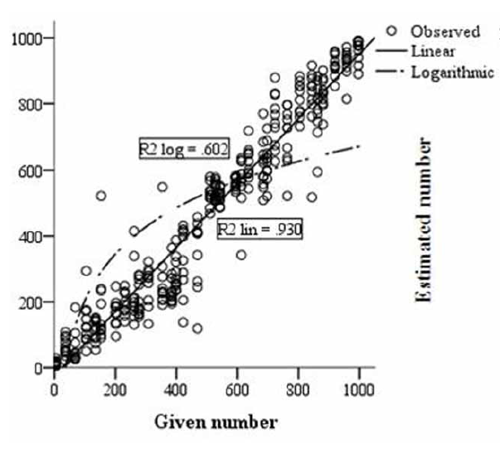
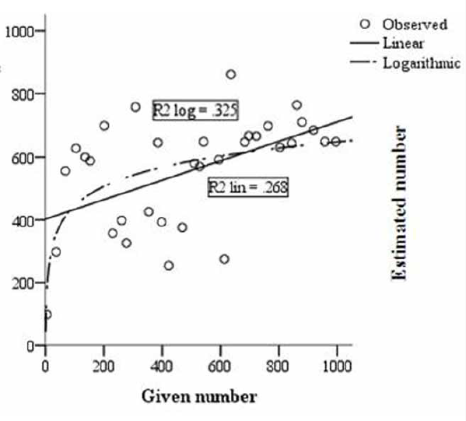
Trafność (oś 0 – 1000)
grupa kontrolna (TD)
dziecko z dyskalkulią (DD)
Dokładność: podane liczby vs. wskazane liczby
9-latki
Źródło: Viersen i in. The added value of eye-tracking in diagnostic discalculia: a case study Frontiers in Psychology 4 (2013)

Slide 18
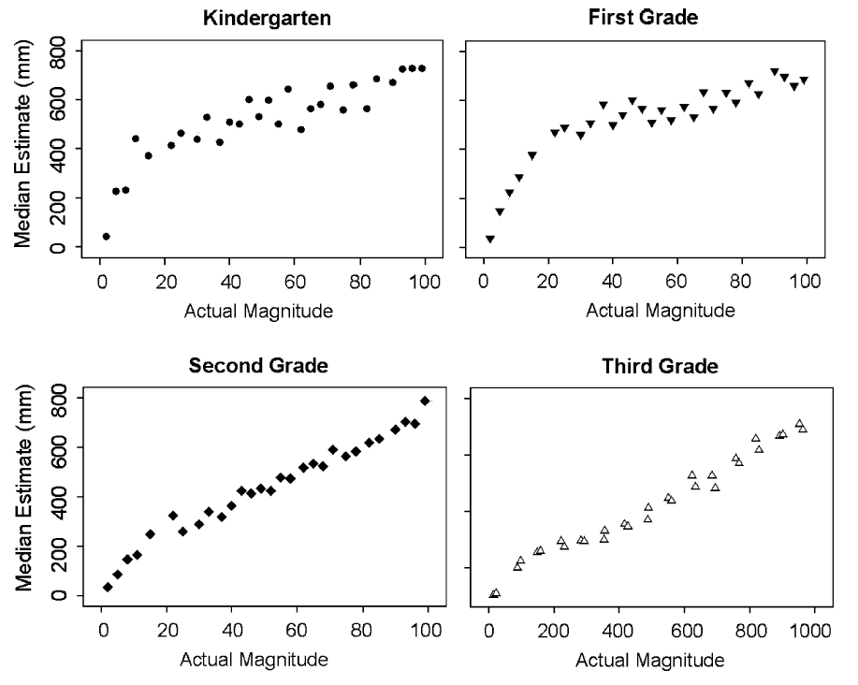
Trafność (oś 0 – 1000)
dzieci rozwijające się prawidłowo (TD)
Źródło: Ebersbach i in. The relationship between the shape of the mental number line... J. of Exp. Child Psychology 99 (2008)

Slide 19
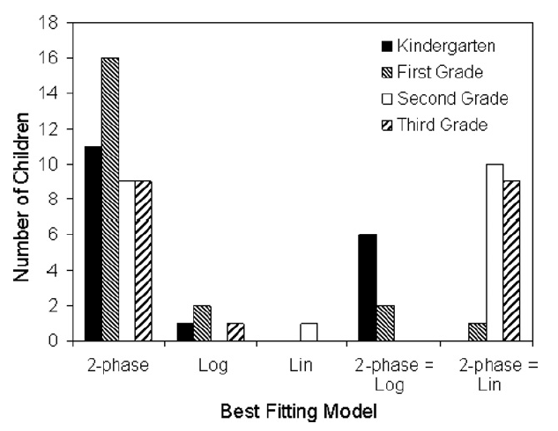
Trafność (oś 0 – 1000)
dzieci rozwijające się prawidłowo (TD)
Źródło: Ebersbach i in. The relationship between the shape of the mental number line... J. of Exp. Child Psychology 99 (2008)

Slide 20
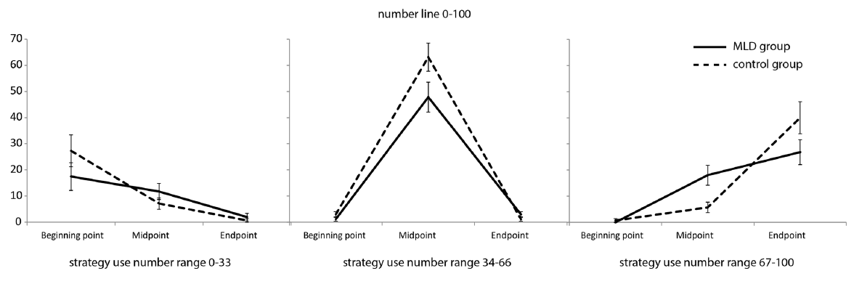
Ocena strategii z danych okulogr.
grupa kontrolna (TD) / dzieci z trudnościami mat. (MLD)
dzieci z MLD nieco częściej stosują niewydajne strategie
Źródło: vant Noordende i in. Number line estimation strategies in children with MLD measured by eye tracking Psych. Res. 80 (2016)

Slide 21
Ruchy oczu i SNA

Slide 22
Eyetracker – MNL, SNARC, OM
studenci (TD)
Zadanie: sygnalizować pojawienie się 5 (20%)
przez naciśnięcie przycisku (gwarantuje stałą uwagę)
Badany słucha odczytywanych liczb nieparzystych:
1, 3, 5, 7, 9
Na ekranie znajdował się jedynie punkt fiksacji
(czarna kropka)
Źródło: Myachykov i in. Ocular drift along the mental number line Psychological Research 80 (2016)

Slide 23
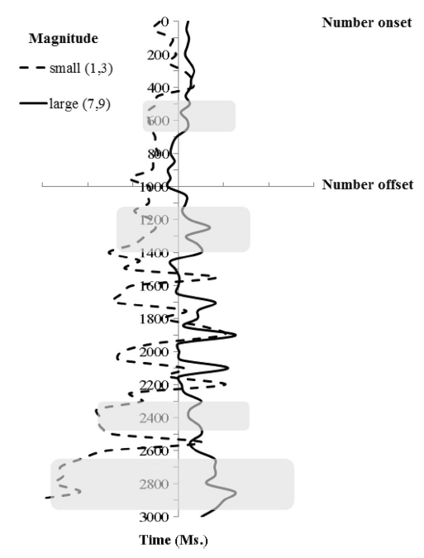
Eyetracker – MNL, SNARC, OM
dźwięk
Automatyczny ruch
oka w kierunku zgodnym
z wartością
liczby (por. SNARC)
Źródło: Myachykov i in.
Ocular drift along the
mental number line
Psych. Res. 80 (2016)

Slide 24


Eyetracker – MNL, SNARC, OM
9
Podaj dowolne liczby z przedziału 1-30: 1, 24, 17, 6, 20...
Kierunek i długość sakad poprzedzające wypowiedzenie
liczb pozwalały przewidzieć ich wartości
sakady

Slide 25
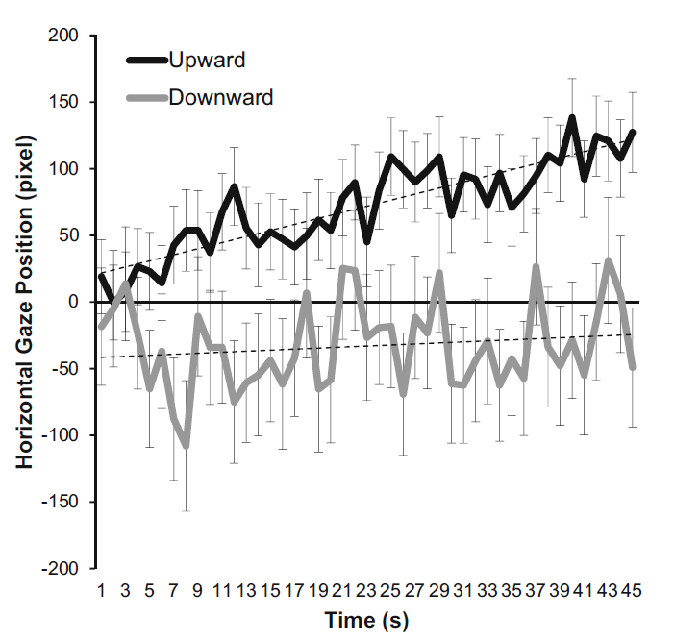
Eyetracker – MNL, SNARC, OM
studenci (TD)
Liczenie
do przodu
i wstecz
Źródło: Hartmann i in. Counting is a spatial process: evidence from eye movements Psychological Research 80 (2016)

Slide 26
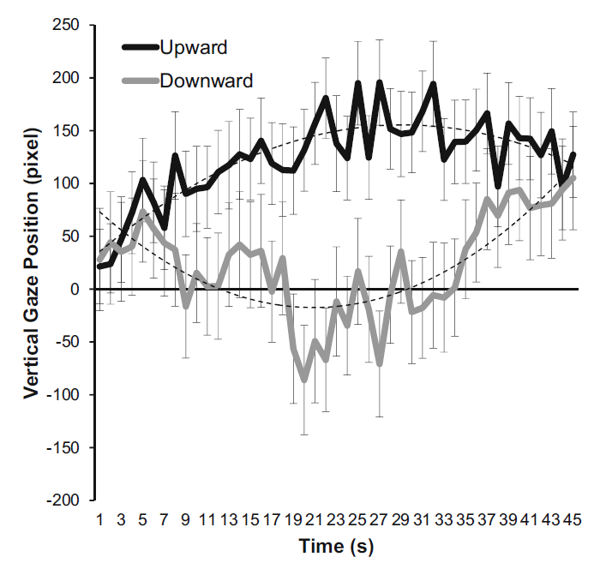
Eyetracker – MNL, SNARC, OM
studenci (TD)
Liczenie
do przodu
i wstecz
Oko przesuwa się
w prawo i do góry
Źródło: Hartmann i in. Counting is a spatial process: evidence from eye movements Psychological Research 80 (2016)

Slide 27
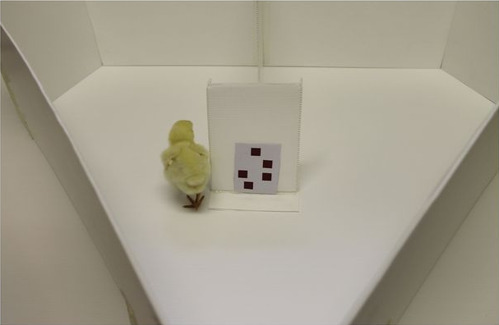
Eyetracker – MNL, SNARC, OM
Gallus gallus domesticus (3 dniowe)
Trening
Źródło: Ruganii in. Number-space mapping in the newborn chick resembles humans’ mental number line Science 30 (2015)

Slide 28
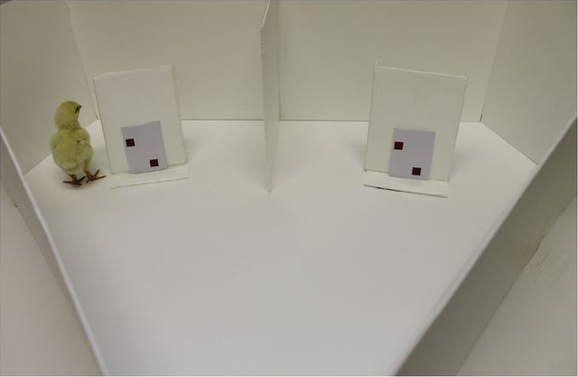
Eyetracker – MNL, SNARC, OM
Gallus gallus domesticus (3 dniowe)
Test
Źródło: Ruganii in. Number-space mapping in the newborn chick resembles humans’ mental number line Science 30 (2015)

Slide 29
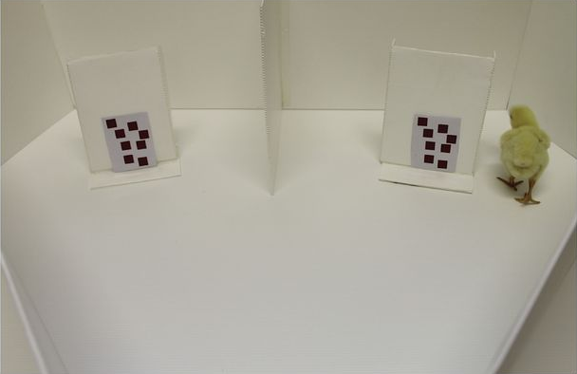
Eyetracker – MNL, SNARC, OM
Gallus gallus domesticus (3 dniowe)
Test
Źródło: Ruganii in. Number-space mapping in the newborn chick resembles humans’ mental number line Science 30 (2015)

Slide 30
Eyetracker – MNL, SNARC, OM
Gallus gallus domesticus (3 dniowe)
Wyniki dla ENS (subitizing):
Trening dla liczby 5
Test: lewa strona dla liczby 2: 70.67% vs 29.33%
prawa strona dla liczby 8: 71% vs 29%
Wyniki dla ANS:
Trening dla liczby 20
Test: lewa strona dla liczby 8: 70% vs 30%
prawa strona dla liczby 32: 77.5% vs 22.5%
Źródło: Ruganii in. Number-space mapping in the newborn chick resembles humans’ mental number line Science 30 (2015)

Slide 31
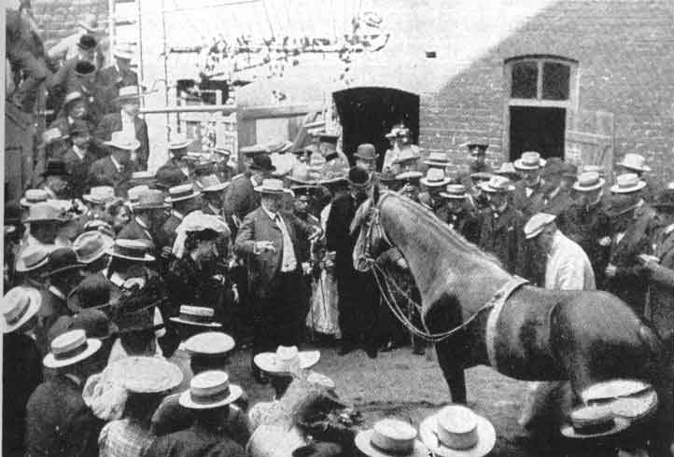
Eyetracker – MNL, SNARC, OM
Kluger Hans
Koń odpowiadał poprawnie, o ile treser znał odpowiedź
Źródło: Wikipedia

Slide 32
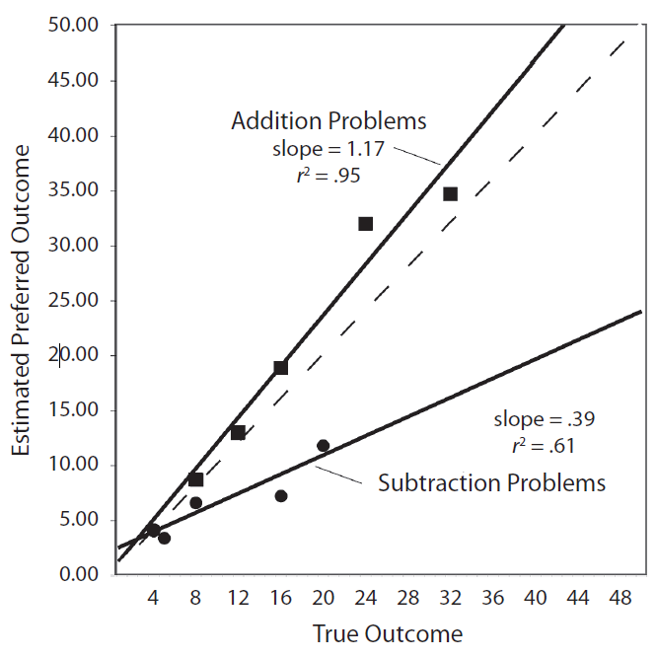
Eyetracker – MNL, SNARC, OM
studenci (TD)
Operacje arytmetyczne
na liczbach (kropki)
Podajemy wynik
przeszacowany
przy dodawaniu
i niedoszacowany
przy odejmowaniu
Operational Momentum
Źródło: MCrink, Dehaene in. Moving along the number line.... Perception & Psychophysics 69 (2007)

Slide 33
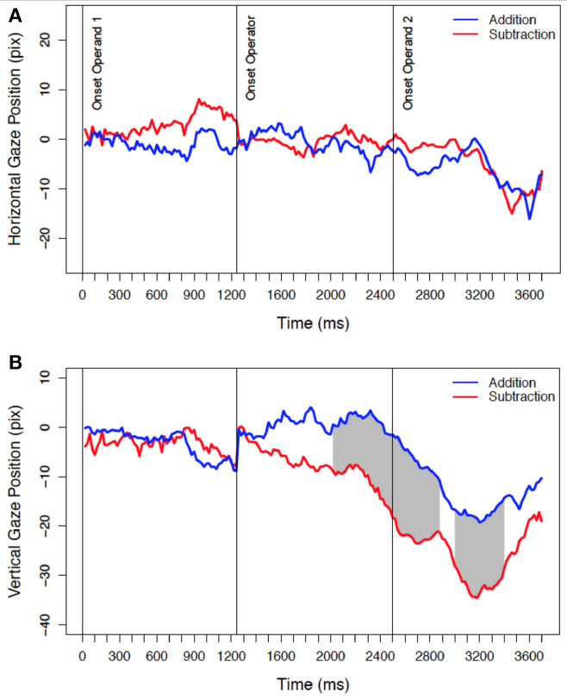
Eyetracker – MNL, SNARC, OM
19-45 latki (TD)
Operacje arytmetyczne
na liczbach w pamięci
przed pustym ekranem
Wynik operacji arytm.
wypowiadany na głos
W danych okulograficznych
brak dowodu na OM
Źródło: MCrink, Dehaene in. Moving along the number line.... Perception & Psychophysics 69 (2007)

Slide 34
Ruchy oczu i ENS/ANS

Slide 35
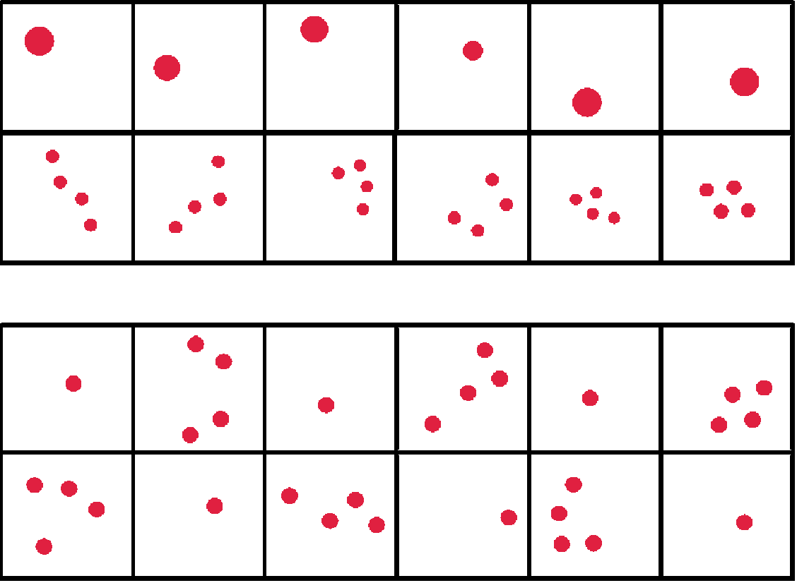
Subitizing (ENS)
niemowlęta 9-msc (N = 25)
Źródło: Ceulemans i in. To be or not to be: an infotmative non-symbolic... J. of Spetial Education and Rehabilitation 15 (2014)

Slide 36
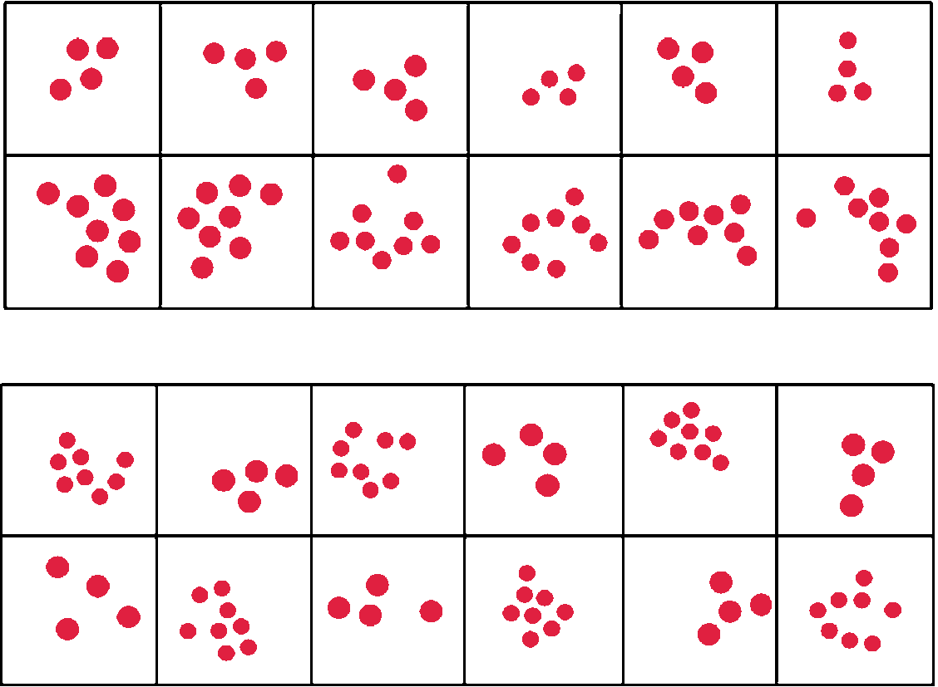
Subitizing (ENS)
niemowlęta 9-msc (N = 25)
Źródło: Ceulemans i in. To be or not to be: an infotmative non-symbolic... J. of Spetial Education and Rehabilitation 15 (2014)

Slide 37
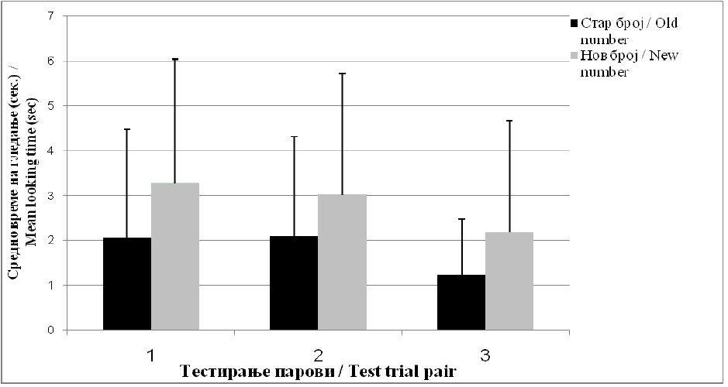
Subitizing (ENS)
niemowlęta 9-msc (N = 25)
1 vs 4
Źródło: Ceulemans i in. To be or not to be: an infotmative non-symbolic... J. of Spetial Education and Rehabilitation 15 (2014)

Slide 38
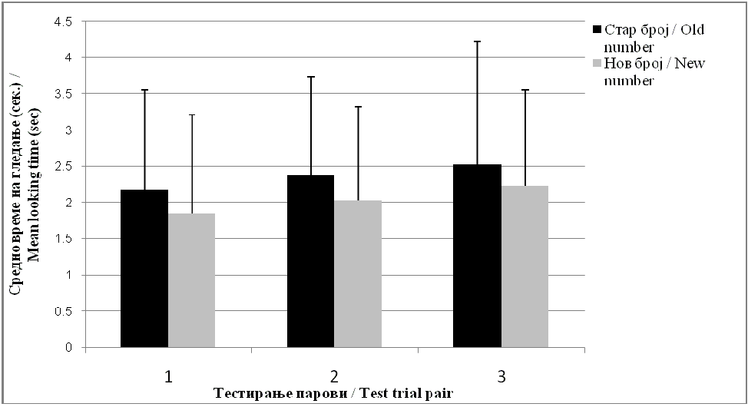
Subitizing (ENS)
niemowlęta 9-msc (N = 25)
4 vs 8
Źródło: Ceulemans i in. To be or not to be: an infotmative non-symbolic... J. of Spetial Education and Rehabilitation 15 (2014)

Slide 39
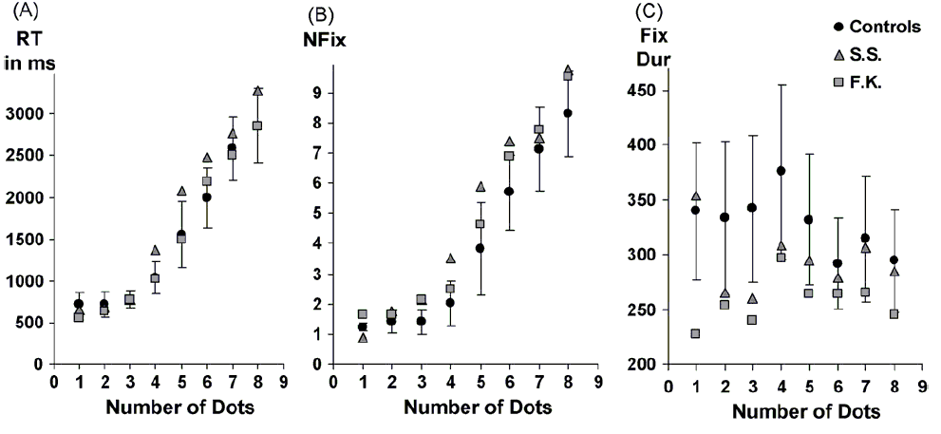
Subitizing (ENS)
dziesięciolatki z gr. kontrolnej (TD) / z dyskalkulią (DD)
Źródło: Moeller i in. Basic number processing deficits in DD Cognitive Development 24 (2009)

Slide 40
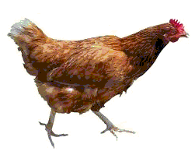
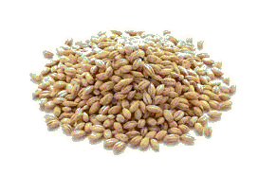
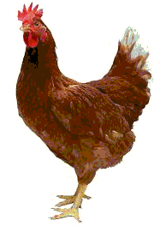
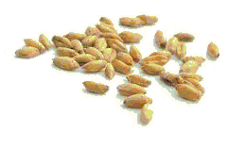
Większe liczby (ANS)
Gallus gallus domesticus

Slide 41
Ruchy oczu i czytanie liczb

Slide 42
Interpretacja liczb wielocyfrowych
dzieci rozwijające się prawidłowo (TD)
372
Strategia: całościowa (holistic)
Źródło: Moeller i in. Sequential or parallel decomposed processing of ... Q. J. Exp. Psychology 62 (2009)

Slide 43
Interpretacja liczb wielocyfrowych
dzieci rozwijające się prawidłowo (TD)
372
Strategia: decomposed parallel
Źródło: Moeller i in. Sequential or parallel decomposed processing of ... Q. J. Exp. Psychology 62 (2009)

Slide 44
Interpretacja liczb wielocyfrowych
dzieci rozwijające się prawidłowo (TD)
372
Strategia: decomposed sequential
Źródło: Moeller i in. Sequential or parallel decomposed processing of ... Q. J. Exp. Psychology 62 (2009)

Slide 45
Eyetracking
i treningi poznawcze
dyskalkulii

Slide 46
Nie ma takich treningów!

Slide 47
Lektura
Eyetracking + dyskalkulia – artykuł przeglądowy:
J. Mock, S. Huber, E. Klein, K. Moeller
Insight into numerical cognition: considering
eye-fixations in number processing and arithmetic
Psychological Research (2016) 80:334-359
DOI: 10.1007/s00426-015-0739-9

Slide 48
Do zapamiętania
Eyetracking pozwala na wgląd
w procesy poznawcze badanego
(przedmiot uwagi i głębokość przetwarzania)
także w przypadku arytmetyki
Efekty (widoczne w eksperymentach)
pozwalające na skonstruowanie testów
diagnostycznych dyskalkulii rozwojowej,
w których wykorzystywany jest eyetracker
Nie ma treningów bazujących
na wykorzystaniu eyetrackera

Slide 49
Bonus: motoryka
i zdolności matematyczne

Slide 50
Motoryka i zdolności matematyczne
Tramontana i in (1988) :
Dzieci z dobrze rozwiniętymi zdolnościami motorycznymi oddziałują z przedmiotami
w bardziej skuteczny sposób. Wydają się rozumieć relacje przestrzenne, takie jak
symetria i szeregowanie lepiej niż dzieci z gorzej wykształconymi tymi umiejętnościami.
Dysponują lepszą reprezentacją mentalną.
ruch świadomość przestrzeni arytmetyka i geometria
Reikeras i in (2015):
Zdolności motoryczne są dobrym prognostykiem rozwoju w innych dziedzinach
(w tym w matematyce)
To odnosi się do dzieci przedszkolnych i wczesnoszkolnych
Embodied cognition, embodied numerocity

Slide 51
Motoryka i zdolności matematyczne
norweskie przedszkolaki (TD)
Wyróżnienie trzech grup o różnych zdolnościach
motorycznych (N = 1093). Każda z grup – 10%·N
Zbadanie zdolności matematycznych w grupach
 | Grupa słaba (N = 124) | Grupa średnia (N = 174) | Grupa mocna (N = 152)
EYMSC | 46.78 (34-50) | 57.53 (57-58) | 65.78 (64-69)
MIO | 23.58 | 30.36 | 36.84
język mat. | 4.47 | 5.57 | 6.32
rozumowanie | 3.71 | 5.09 | 6.21
kształty i prz. | 4.96 | 5.90 | 6.72
Liczenie | 3.06 | 4.11 | 5.66
Źródło: Reikeras i in.
Mathematical skills and
motor life skills in toddlers...
European Early Childhood
Education Research Journal
July 2015

Slide 52
Motoryka i poczucie liczby
Wpływ liczb na postrzeganie przestrzeni: np. SNARC
http://grahamshawcross.com/2014/02/23/spatial-representation-of-number/usersgrahamshawcrossdocumentsblog_draftssnarc-effectincong-3/
Wpływ poruszania ciałem na aktywacje reprezentacji liczb
Pozycja ręki (lewa-prawa) wpływa na „losowanie” liczb
Ściągnięcie wzroku w lewo zmniejsza „losowane” liczby
i wiele innych...

Slide 53
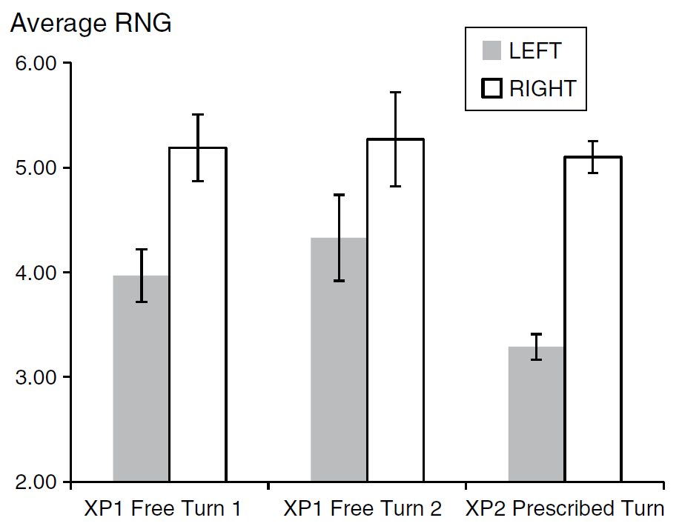
Motoryka i poczucie liczby
studenci (TD)
Wpływ poruszania całego ciała (spacerowanie przy ścianie)
na „przesunięcie” losowanych liczb (od 1 do 9)
Badany sam wybieram moment zawrócenia
Źródło: Shaki i Fischer. Random walks on the mental
number line Exp Brain Res 232 (2014)

Slide 54
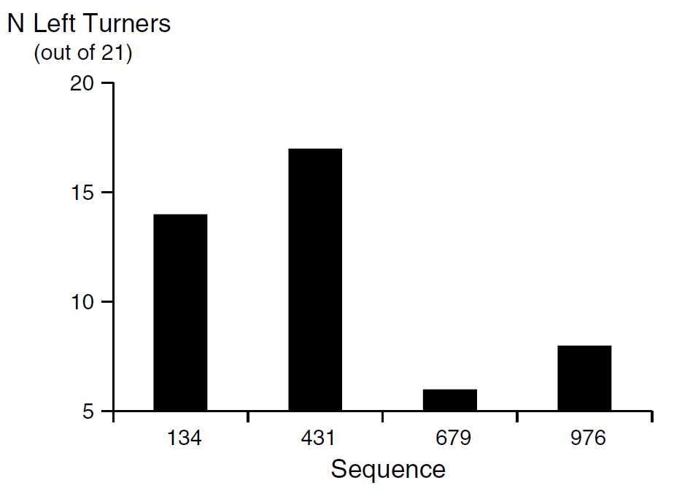
Motoryka i poczucie liczby
studenci (TD)
Wysłuchaj liczby od 1 do 1000
i zrób zwrot w lewo lub w prawo
Źródło: Shaki i Fischer. Random walks on the mental
number line Exp Brain Res 232 (2014)

Slide 55
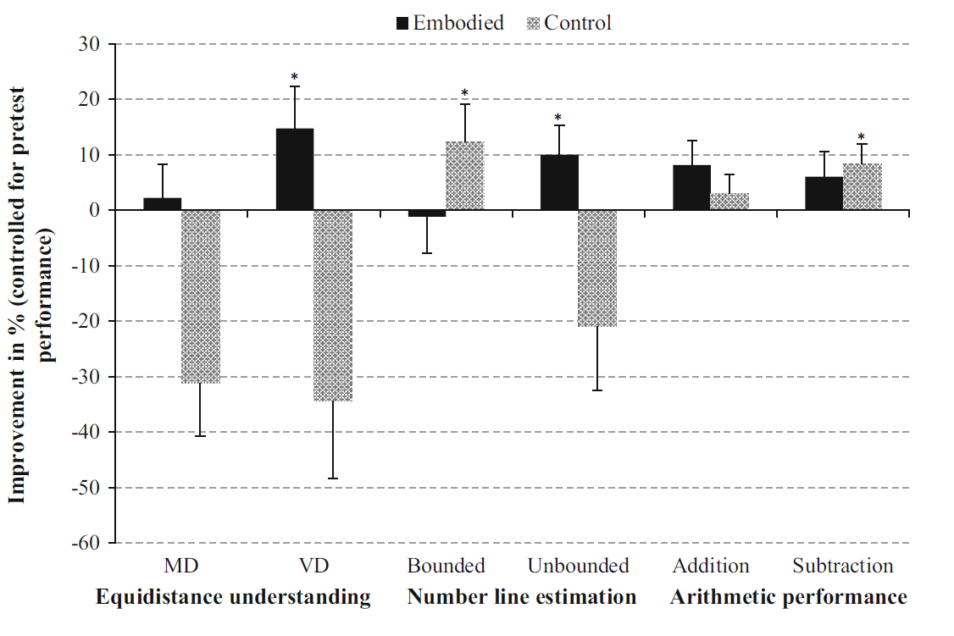
Trening poczucia liczby via motoryka
dzieci, druga klasa (TD)
Trening: wykonywanie zadanej liczby równych kroków
(do pokazanej linii). Dane zebrane Kinectem (Microsoft)
Kontrola: narysowanie zadanej liczby linii na tablecie
6 tygodni w szkole
w sesjach po 20 minut
+ –
Zadania z osią
Źródło: Dackerman i in
Training the equidistant
principle of number ...
Cogn Process 16 (2016)

Slide 56
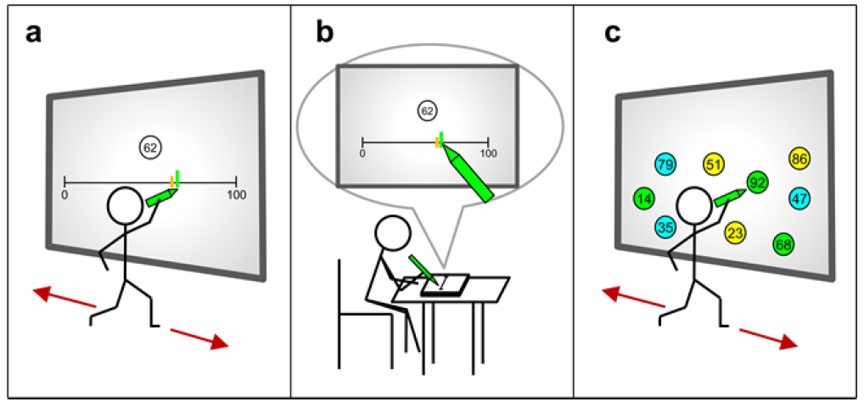
Trening poczucia liczby via motoryka
dzieci, druga klasa (TD)
zasadniczy
eksperyment
to samo zadanie,
ale bez ruchu ciała
inne zadanie,
podobny ruch ciała
Źródło: Fischer i in Full-body Movement in Numerical Trainings... International Journal of Serious Games 2 (2015)

Slide 57
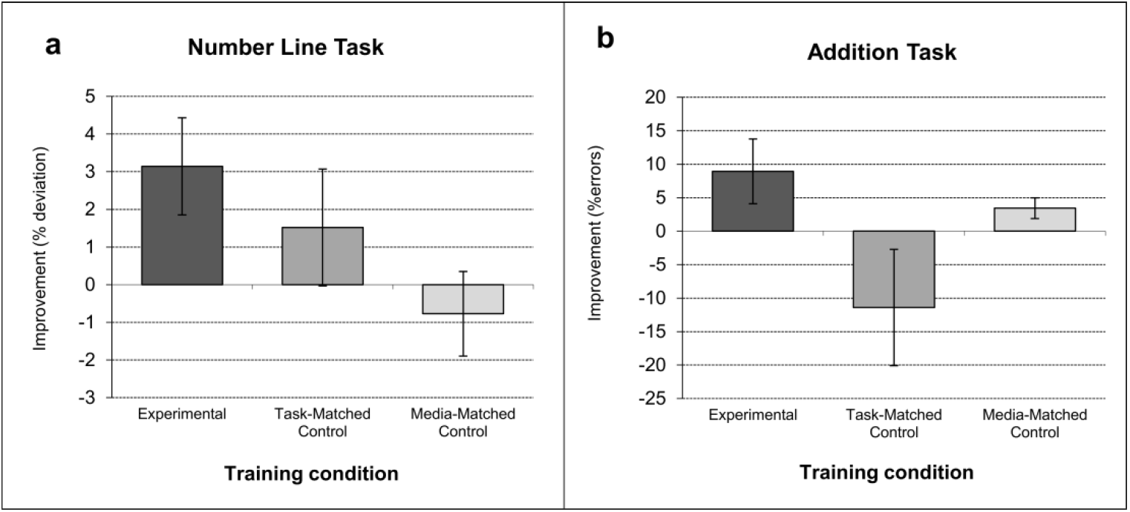
Trening poczucia liczby via motoryka
dzieci, druga klasa (TD)
Źródło: Fischer i in Full-body Movement in Numerical Trainings... International Journal of Serious Games 2 (2015)

Slide 58
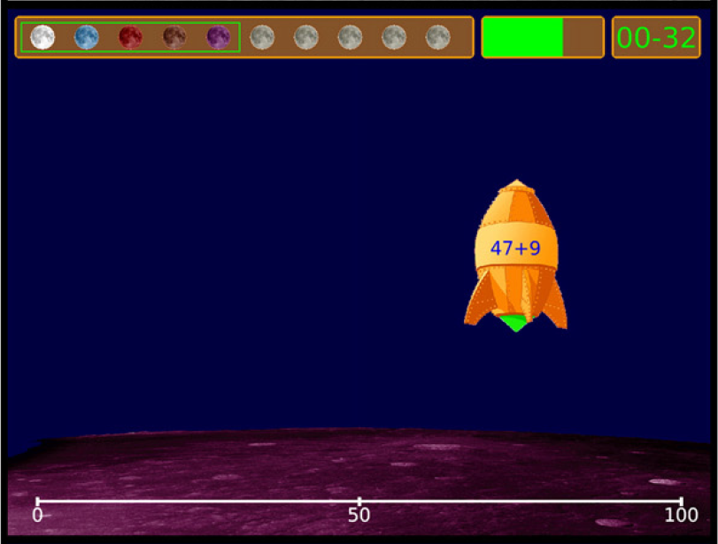
Trening dyskalkulików via motoryka
grupa kontrolna (TD) / dyskalkulicy (DD), druga klasa
Trening: Rescue Calcularis, wyląduj w odp. miejscu osi
Testy: fMRI z wykrywaniem monotoniczności (np. 3 5 8)
5 dni/tydzień w domu
w sesjach po 15 minut
Źródło: Kucian i in
Mental number line training in children with DD
NeuroImage 57 (2011)

Slide 59
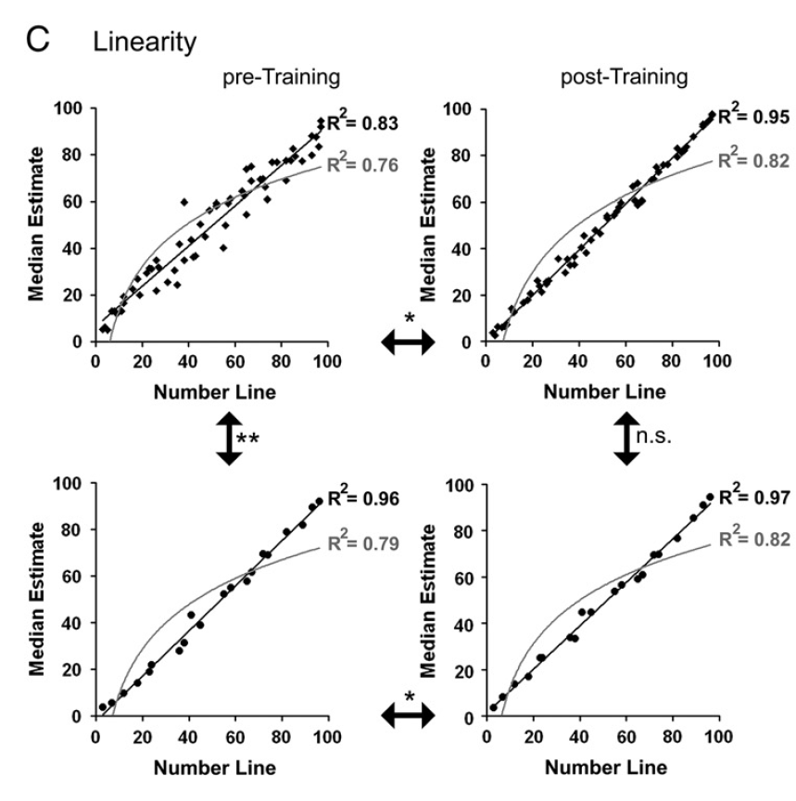
Trening dyskalkulików via motoryka
grupa kontrolna (TD) / dyskalkulicy (DD), druga klasa
TD
DD
Źródło: Kucian i in
Mental number line training in children with DD
NeuroImage 57 (2011)

Slide 60
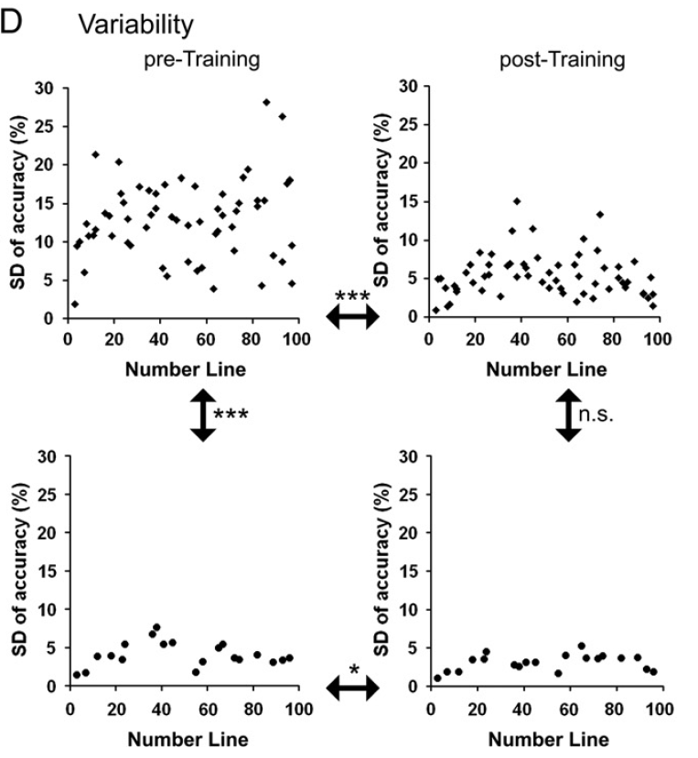
Trening dyskalkulików via motoryka
grupa kontrolna (TD) / dyskalkulicy (DD), druga klasa
TD
DD
Źródło: Kucian i in
Mental number line training in children with DD
NeuroImage 57 (2011)

Slide 61
Kalkulilo

Slide 62
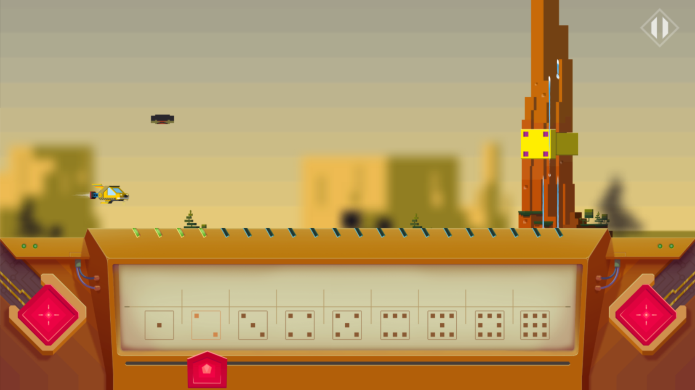
Trening poznawczy – gra „Kalkulilo”
Głównym celem gry jest stymulacja mózgu sprzyjająca rozwinięciu u dzieci
mentalnej osi liczbowej – podstawy porządkowania, liczenia i operacji arytmetycznych.
Inne podobne: The Number Race i The Number Catcher (grupa Dehaene’a)
Notes:
Other disorders: delayed speach developement, ADHD, dislexia

Slide 63
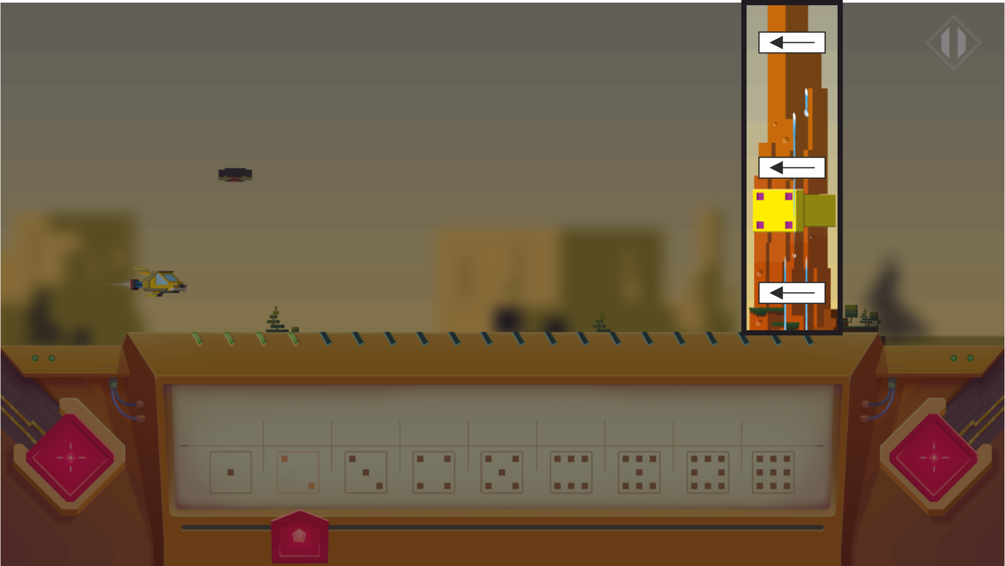
Trening poznawczy – gra „Kalkulilo”
Głównym celem gry jest stymulacja mózgu sprzyjająca rozwinięciu u dzieci
mentalnej osi liczbowej – podstawy porządkowania, liczenia i operacji arytmetycznych.
Inne podobne: The Number Race i The Number Catcher (grupa Dehaene’a)
Notes:
Other disorders: delayed speach developement, ADHD, dislexia

Slide 64
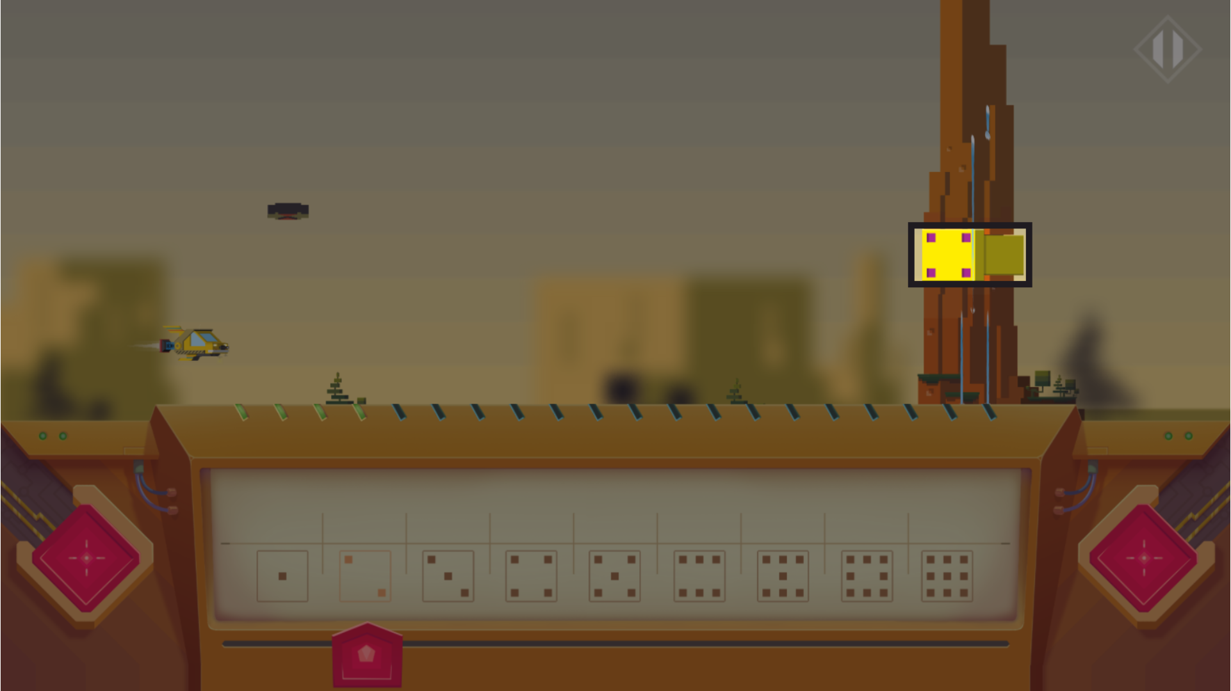
Trening poznawczy – gra „Kalkulilo”
Głównym celem gry jest stymulacja mózgu sprzyjająca rozwinięciu u dzieci
mentalnej osi liczbowej – podstawy porządkowania, liczenia i operacji arytmetycznych.
Inne podobne: The Number Race i The Number Catcher (grupa Dehaene’a)
Notes:
Other disorders: delayed speach developement, ADHD, dislexia

Slide 65
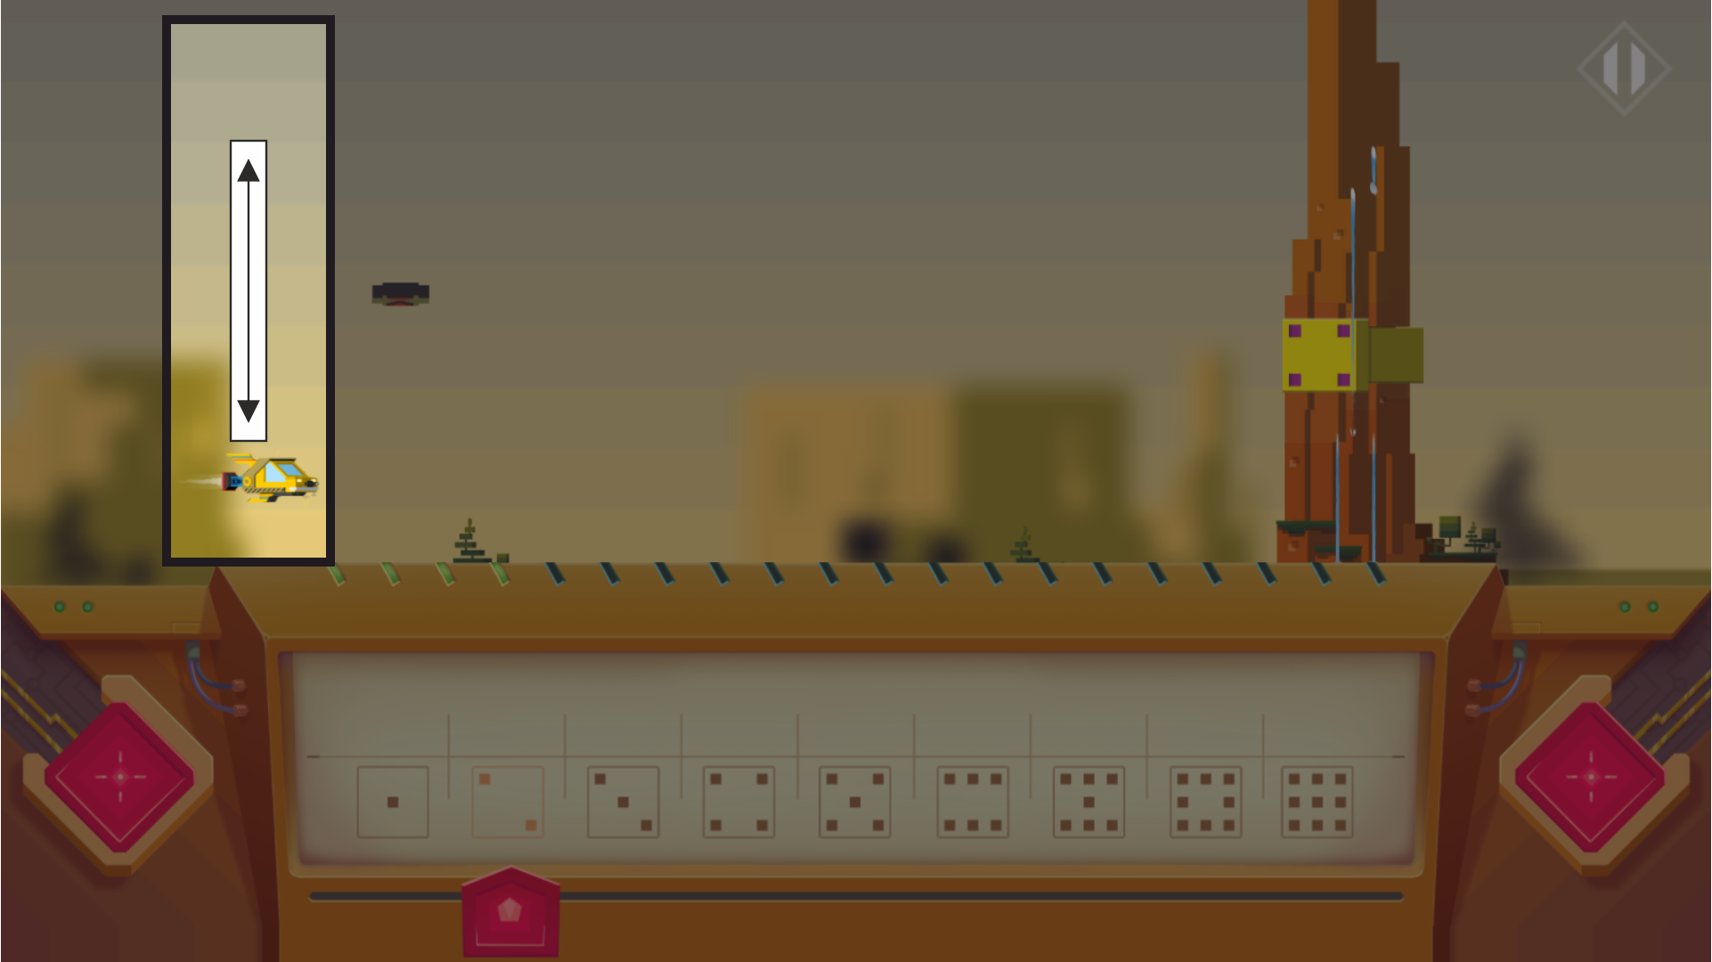
Trening poznawczy – gra „Kalkulilo”
Głównym celem gry jest stymulacja mózgu sprzyjająca rozwinięciu u dzieci
mentalnej osi liczbowej – podstawy porządkowania, liczenia i operacji arytmetycznych.
Inne podobne: The Number Race i The Number Catcher (grupa Dehaene’a)
Notes:
Other disorders: delayed speach developement, ADHD, dislexia

Slide 66
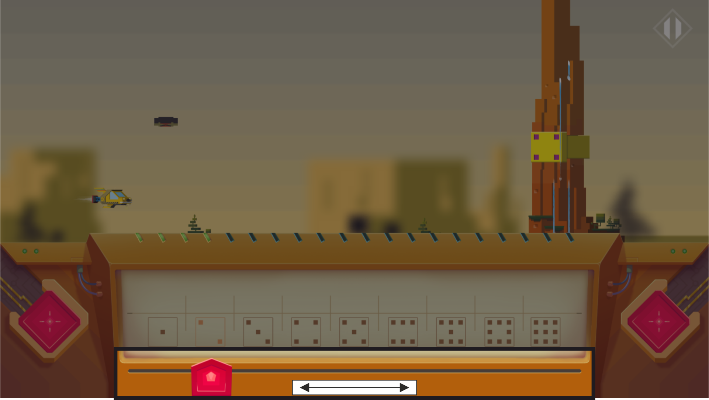
Trening poznawczy – gra „Kalkulilo”
Głównym celem gry jest stymulacja mózgu sprzyjająca rozwinięciu u dzieci
mentalnej osi liczbowej – podstawy porządkowania, liczenia i operacji arytmetycznych.
Inne podobne: The Number Race i The Number Catcher (grupa Dehaene’a)
Notes:
Other disorders: delayed speach developement, ADHD, dislexia

Slide 67
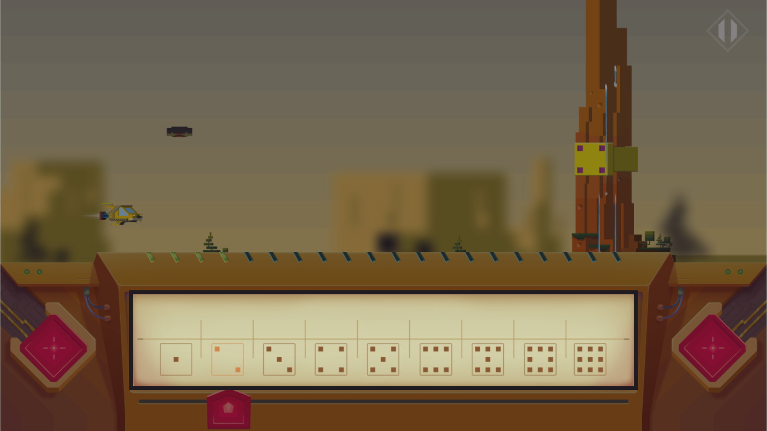
Trening poznawczy – gra „Kalkulilo”
Głównym celem gry jest stymulacja mózgu sprzyjająca rozwinięciu u dzieci
mentalnej osi liczbowej – podstawy porządkowania, liczenia i operacji arytmetycznych.
Inne podobne: The Number Race i The Number Catcher (grupa Dehaene’a)
Notes:
Other disorders: delayed speach developement, ADHD, dislexia

Slide 68

Trening poznawczy – gra „Kalkulilo”
Głównym celem gry jest stymulacja mózgu sprzyjająca rozwinięciu u dzieci
mentalnej osi liczbowej – podstawy porządkowania, liczenia i operacji arytmetycznych.
Inne podobne: The Number Race i The Number Catcher (grupa Dehaene’a)
Notes:
Other disorders: delayed speach developement, ADHD, dislexia

Slide 69
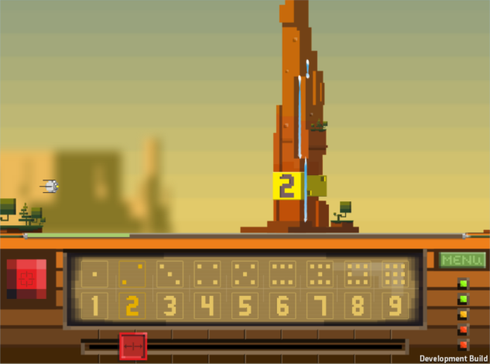
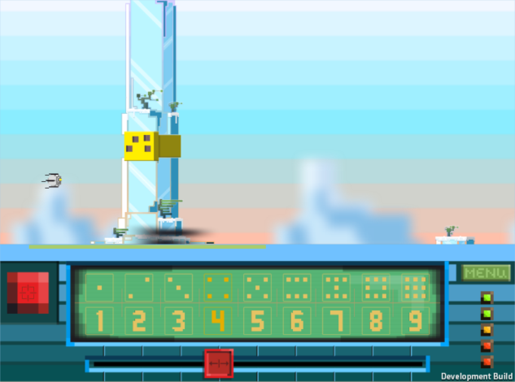

Trening poznawczy – gra „Kalkulilo”
Kluczowe cechy / czynniki terapeutyczne:
- oś pozioma (sterowanie) i oś pionowa (efekt)
- opóźnienie między akcją a efektem
- „oś” dźwiękowa (efekt SMARC) – tony – orientacja pozioma
- akcja, atrakcyjność i grywalizacja
- sterowanie wzrokiem (problemy!)
i sterowanie ciałem (Kinect)
- PC, tablety (iOS), telefony komórkowe
Notes:
Other disorders: delayed speach developement, ADHD, dislexia

